Slide 1


Urogynäkologie
HOCH Health Ostschweiz, Spital Wil SG
Fortgeschrittene Behandlung von Beckenboden- erkrankungen
In Kooperation mit dem Spital Wil SG
Fürstenlandstrasse 32
9500 Wil SG
Chirurgischer Workshop Urogynäkologie
02./03. Oktober 2025

Slide 2
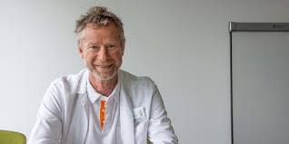
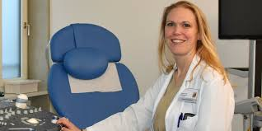
Chirurgischer Workshop
Fortgeschrittene Behandlung von Beckenbodenerkrankungen
Inhalt
Einführung in den Gebrauch von Netzen zur chirurgischen Behandlung von Becken- bodenerkrankungen
Detaillierte Darstellung der Netze und der damit verbundenen OP-Techniken
Diskussion alternativer Behandlungs- möglichkeiten, Vor- und Nachteile
Diskussion über die Verwendung von adjustierbaren Schlingen bei Inkontinenz
Live OP: mind. zwei Fälle / Becken- bodensenkung und Belastungsinkontinenz
Datum
Ort
02./03. Oktober 2025
Spital Wil
Dr. med. Henrik Lutz
Chefarzt Gynäkologie & Geburtshilfe
Fürstenlandstrasse 32
9500 Wil
Telefon 071 914 61 71
henrik.lutz@h-och.ch
www.h-och.ch
Referenten
Dr. Henrik Lutz
Chefarzt Geburtshilfe und Gynäkologie
Dr. Larissa Greive
Leitende Ärztin für Geburtshilfe und Gynäkologie

Slide 3
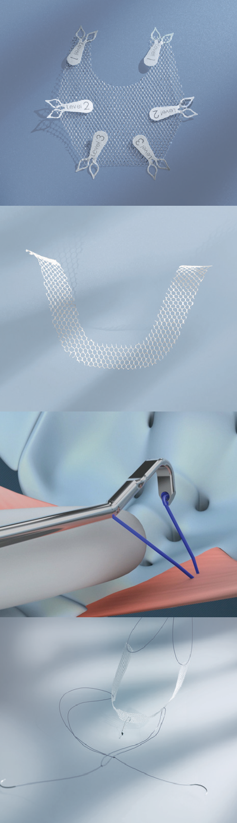
InGYNious
Effektive Behandlung durch eine einzige Inzision. Verschiedene Implantationsformen und
-größen für ein großes Behandlungsspektrum.
Behandlung von Beckenboden- erkrankungen
BSC Mesh
Bilateral Sacrospinous Colposuspension Minimal-invasive Behandlung bei Becken- bodensenkung.
Das Netzmaterial ist ultraleicht, mit optimaler Elastizität und wurde konzipiert um Fremdkörperreationen zu reduzieren, um die Gewebe- integration zu fördern und um Netz- verkapselungen zu vermeiden.
i-Stitch
Sichere und schnelle Platzierung von Halte- fäden an schwer zugänglichen Strukturen.
In Kombinationen mit dem i-Stitch, bilden diese Netzimplantate ein kom- plettes Sytem für die Behandlung des weiblichen Urogenitalprolaps.
sensiTVT
Eine revolutionäre Schlinge für die weibliche Belastungsinkontinenz. Passt sich intra-operativ an die individuelle Anato- mie an.
Die patientenspezifische Anpassung kann anhand von vorpositionierten Nähten, in beiden Richtungen erfol- gen; bis zu 5 Tage postoperativ!
Programm
Tag 1
Ankunft in Wil SG nicht später als 18:30 Uhr
Theorie und Diskussion Anschließend Abendessen mit Dr. Lutz /Dr. Greive und Fumedica Mitarbeiter.
ca. 19.30 Uhr
Tag 2
ca. 08.00 Uhr
ca. 14.00 Uhr
Beginn Praxisteil im Spital Wil SG Ende des Workshops und Heimreise.
Änderungen vorbehalten. Die zusammengefassten Details werden eine Woche vor Veranstaltungsbeginn versendet.

Slide 4
Allgemeine Hinweise
Tagungsort:
Spital Wil SG
Fürstenlandstrasse 32
9500 Wil SG
Organisation und Auskunft:
Fumedica AG
Luzernerstrasse 91
5630 Muri AG
T 056 675 91 00
E bircher@fumedica.ch
Kontaktpersonen
Cornelia Kohler
Manuela Bircher (079 128 47 85)
Hotel:
Bitte teilen Sie uns mit, ob Sie eine Unterkunft benötigen.
Wir werden eine entsprechende Reservierung vornehmen im:
Hotel Schwanen Wil
Obere Bahnhofstrasse 21
9500 Wil SG
info@hotel-schwanen.ch
Tel: 071 913 05 10
Anmeldung:
Eine Anmeldung ist unbedingt erforderlich. Da die Teilneh- merzahl begrenzt ist, empfehlen wir, diese frühzeitig vorzu- nehmen. Bitte wenden Sie sich an Fumedica AG (Kontakt siehe “Organisation und Auskunft”).
Nach Ihrer mündlichen Anmeldung erhalten Sie eine schriftli- che Bestätigung.
Um die Privatsphäre der Patienten zu wahren, möchten wir Sie höflich bitten keine Fotos während der Operation zu machen.
Fumedica AG
Luzernerstrasse 91
CH-5630 Muri AG
T +41 56 675 91 00
e fumedica@fumedica.ch

